Slide 1

深入拆解 一线大厂JVM
讲师：宋红康
新浪微博：尚硅谷-宋红康

Slide 2


Slide 3
深入拆解一线大厂的JVM
1. 细品类的加载过程
2. 详拆运行时数据区的各个结构
3. String的前世今生
4. 垃圾标记与清除阶段算法
5. 各垃圾回收器的吞吐量优先与低延迟
6. 触摸你又爱又恨的字节码指令

Slide 4



Who are you?
菜 鸟:1
飞 鸟:2
老 鸟:3

Slide 5


讲课、学习新知识有两种方式
巧用奇兵式
坦克递推式

Slide 6

学习方略
大处着眼
小处着手
上帝视角

Slide 7
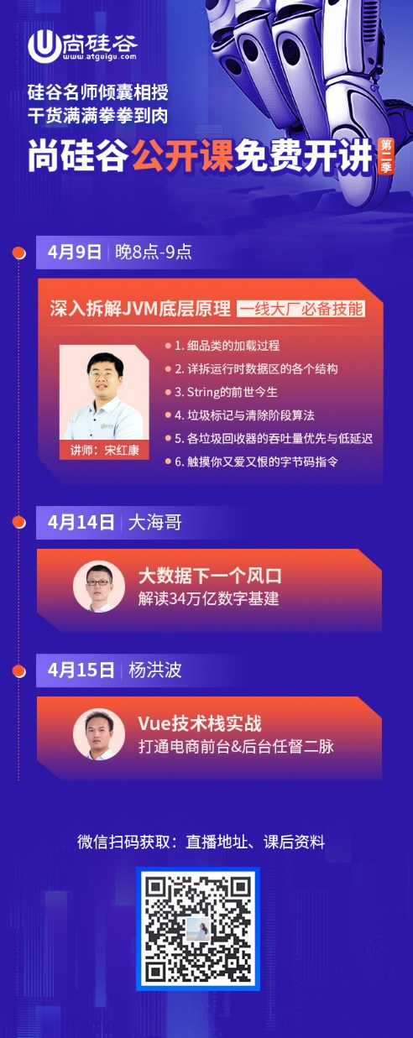
下集预告

Slide 8


